Slide 1
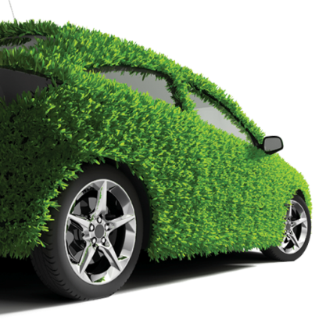
新能源汽车动力电池
技术现状与发展
田洪福

Slide 2
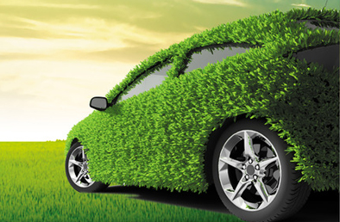
新能源汽车动力电池技术现状与发展
01
技 术 现 状
02
发 展 趋 势
03
技 术 需 求

Slide 3
1、现状
2018年各种车型动力电池装机量(亿Wh)
磷酸铁锂 (LFP) | 三元 (NCM) | 锰酸锂 (LMO) | 钛酸锂 (LTO) | 合计 (Sum)
221.9 | 331 | 10.8 | 5.2 | 568.9
39% | 58.2% | 1.9% | 0.9% | 100%
 | 磷酸铁锂电池 (LFP) | 磷酸铁锂电池占比 (LFP%) | 三元材料电池 (NCM) | 三元材料电池占比 (NCM%) | 其他材料 (Other) | 合计 (Sum)
乘用车 | 31.5 | 9.5% | 299.1 | 90.5% | 锰酸锂0.09 | 330.7
客车 | 160.9 | 93.0% | 锰酸锂7.2 | 锰酸锂4% | 钛酸锂5 | 173.1
专用车 | 29.5 | 45.2% | 31.9 | 48.9% | 锰酸锂3.2 | 65.2

Slide 4
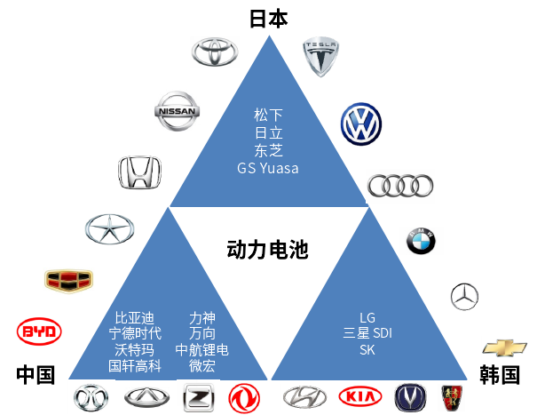
1、现状
全球动力电池市场格局
动力电池供应商以中日韩三国厂商为主，其中，以松下为代表的日本电池企业；以LG化学、三星SDI为代表的韩国厂商；以宁德时代、比亚迪为代表的中国企业。

Slide 5
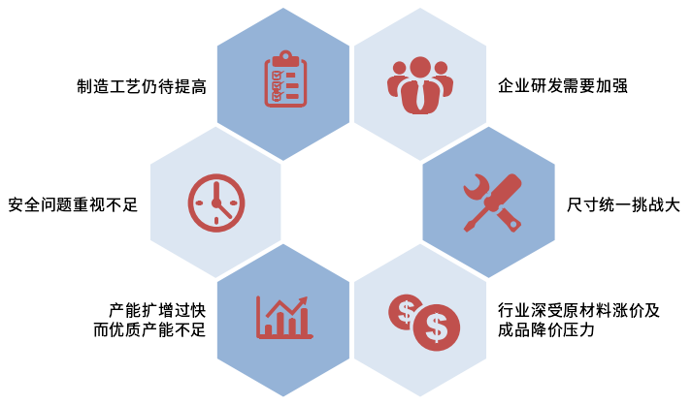
1、现状
我国动力电池产业发展存在的问题

Slide 6
2、发展趋势
新能源动力电池技术发展趋势
1）固体电池及锂硫电池
乘用车电池近期还以三元材料（NCM）体系为主，但未来几年，固体电池及锂硫电池可能会成为电池技术的主要研究方向，从而大幅提升能量密度，同时金属空气电池和燃料电池的研发也会继续发展。随着电池技术的不断提升，续驶里程可以等同甚至超过燃油汽车，电动汽车的大面积推广和应用成为可能。
2）大功率充电
目前最大充电功率为120kW，未来将达到 350kW，充电时间从 40 分钟减少到 15 分钟以内，具备更好的用户体验。同时，大功率无线充电技术也将逐步应用，未来甚至可以实现边走边充电，新能源车使用将更加便利。
3）双向电力输出
未来，新能源汽车作为移动电源，可以实现双向电力输出，成为电网峰谷储能系统，提高电网使用效率，促进电力资源的合理分配和应用，成为别墅及有单独院落家庭的峰谷储能系统。
4）在线实时优化
通过大数据技术搜集用户的使用习惯，在线实时优化整车的控制策略和电池的充电策略，提高使用经济性（减少电量消耗）和电池的循环寿命。

Slide 7
锂离子电池技术发展方向
2、发展趋势
锂离子电池技术进步，主要来自关键电池材料创新研究与应用进展，通过新材料的开发进一步提高电池性能，提高质量，降低成本，改善安全性。为满足下游应用对电池能量密度提升的要求，一方面通过采用高比容量的材料，另一方面可通过提高充电电压，采用高电压材料。
近中期：在优化现有体系锂离子动力电池技术满足新能源汽车规模化发展需求的同时，以开发新型锂离子动力电池为重点，提升其安全性、一致性和寿命等关键技术，同步开展新体系动力电池的前瞻性研发。
中远期：在持续优化提升新型锂离子动力电池的同时，重点研发新体系动力电池，显著提升能量密度，大幅降低成本，实现新体系动力电池实用化和规模化应用。

Slide 8
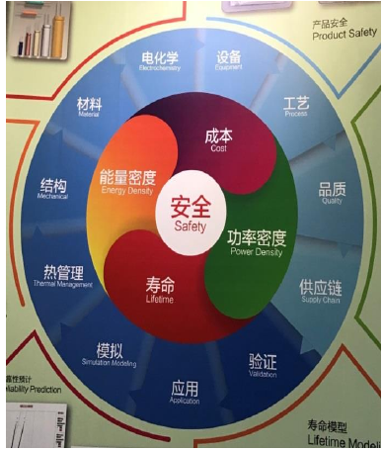
3、需求
技术创新将引领动力电池的发展
新能源乘用车
宁德时代的概念图。
电池寿命目标：20年、1万次循环。
安全性始终是核心，开发免火灾电池:
能量型电池2020年有望实现高于300Wh/kg的目
标，并具备一定的快充性能;
电池寿命突破目前概念，向1万次迈进，彻底解
除人们对电池可靠性耐久性的不信任，并留有足够的再利用价值;
电池系统成本降低到1元/Wh以下，实现电动汽
车综合成本低于传统车，结束燃油车的历史。
新能源客车
安全性尤为突出，近期不宜使用高能量电池
快充、长寿命、高安全性电池是主要应用类型。
产品质量 提高电池的产品质量是中国电池产业的艰巨任务，Cpk值必须达到汽车工业的水平。

Slide 9
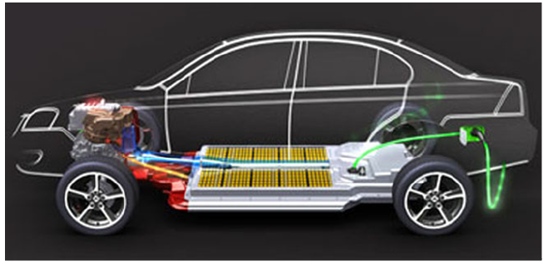
3、需求
动力电池企业与整车厂合作持续升级
新能源汽车整车企业获取电池技术主要采取自研、合资和外购三种途径。车企通过外购方式获得动力电池产品时，有更强的自主性和灵活性，可减少电池技术路线带来的风险;
在动力电池降成本、标准化制造、商业模式创新求变的大背景下，车企和动力电池企业的战略合作正在提速;
未来动力电池与整车厂合作将基于产品开发、市场开拓、商业模式创新等多维度考量而形成的贯穿产业链的深度战略合作将成为主流趋势。

Slide 10
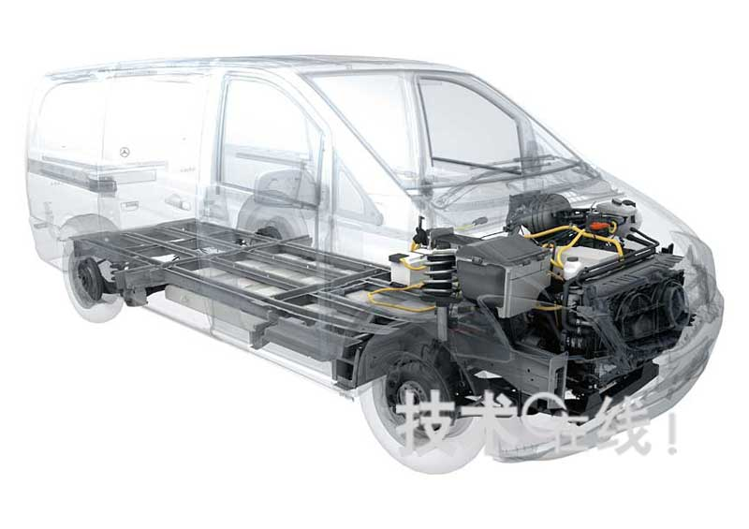
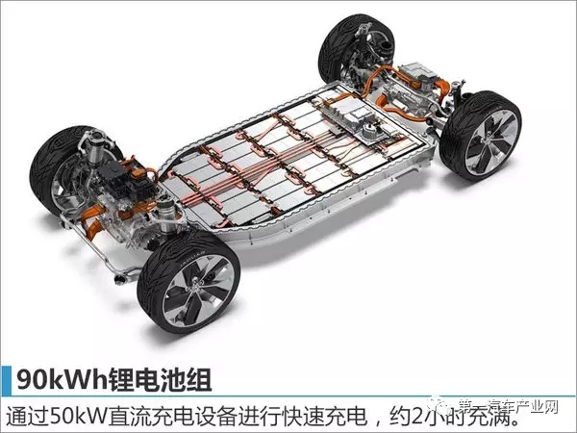
电动车电池组一体化布置结构和轻量化设计
3、需求
国内的做法
国外的做法
电池组布置在车中部是比较合理的，并可以通过一体化设计，将电池组外壳与车架融为一体，很好地保护起来，即减轻了整车重量，又降低了电池组所占空间。

Slide 11
3、需求
动力电池
固体电池、锂硫电池，金属空气电池，还有锂离子空气电池，新体系电池 ；
电解液（溶剂、理盐、添加剂，有机液体、全固态无机固体电解质、固体聚合电解质）；隔离膜。
回收利用：三元动力电池由于含有镍钴锰等稀有金属，通过拆解提取其中的锂、钴、镍、锰、铜、铝、石墨、隔膜等材料，磷酸铁锂电池更适合用于梯次利用。
燃料电池
专用于燃料电池电动汽车，包括碱性燃料电池(AFC)、磷酸燃料电池(PAFC)、熔融碳酸盐燃料电池(MCFC )、固体氧化物燃料电池 (SOFC)、质子交换膜燃料电池 (PEMFC )。
还有甲醇燃料电池 (DMFC )，氢燃料电池。
高性能混合质子交换膜，低Pt/无贵金属燃料电池催化剂，复合双极板，IV型/V型高压储氢瓶，第三代有序化膜电极（MEA）的制备工艺等。

